Slide 1
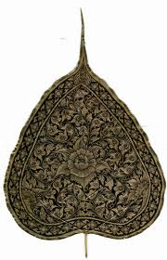
โลกทัศน์ – ชีวทัศน์เปรียบเทียบพระพุทธศาสนาและวิทยาศาสตร์
World view–Life view
A Comparison of Buddhism and Science

Slide 2
The Pali Canon
What a Buddhist Must Know
P. A. Payutto; 2002

Slide 3
“ดูก่อนอานนท์! ธรรมและวินัยใด
ที่เราได้แสดงแล้ว และบัญญัติแล้ว แก่เธอทั้งหลาย
ธรรมและวินัยนั้น จักเป็นศาสดาของเธอทั้งหลาย
โดยกาลที่เราล่วงลับไป”
“Ãnanda! the Doctrine and Discipline
I have set forth and laid down for you all
shall be your Teacher after I am gone.”

Slide 4
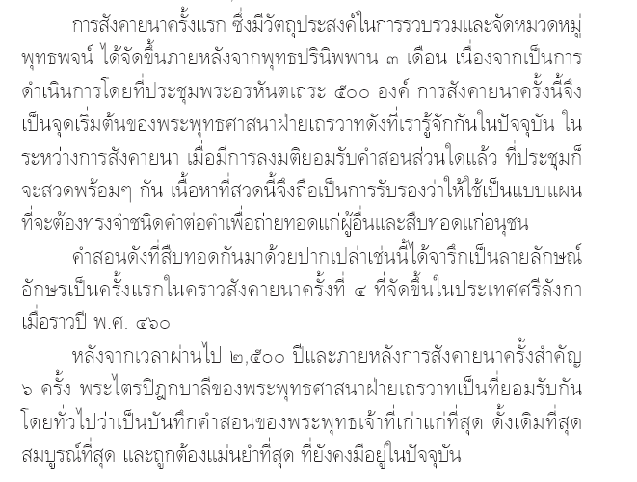

Slide 6
พระไตรปิฎก คือ คัมภีร์หรือตำราที่จารึกหลักธรรมคำสอนของพระอรหันตสัมมาสัมพุทธเจ้าที่ทรงแสดงตลอด ๔๕ พรรษา ซึ่งพระสาวกได้ศึกษาสืบทอดมา ตั้งแต่สมัยครั้งพุทธกาลจนถึงปัจจุบัน พุทธบริษัทควรศึกษาพระไตรปิฎกโดยตรง และควรศึกษาอรรถกถา ที่อธิบายเนื้อความของพระไตรปิฎก เพื่อเป็นหลักในการตรวจสอบข้อปฏิบัติของเราว่า ตรงกับคำสอนหรือไม่ ถ้าไม่ตรงไม่ควรถือเอา
พระพุทธวจนะ คือ พระไตรปิฎก

Slide 7
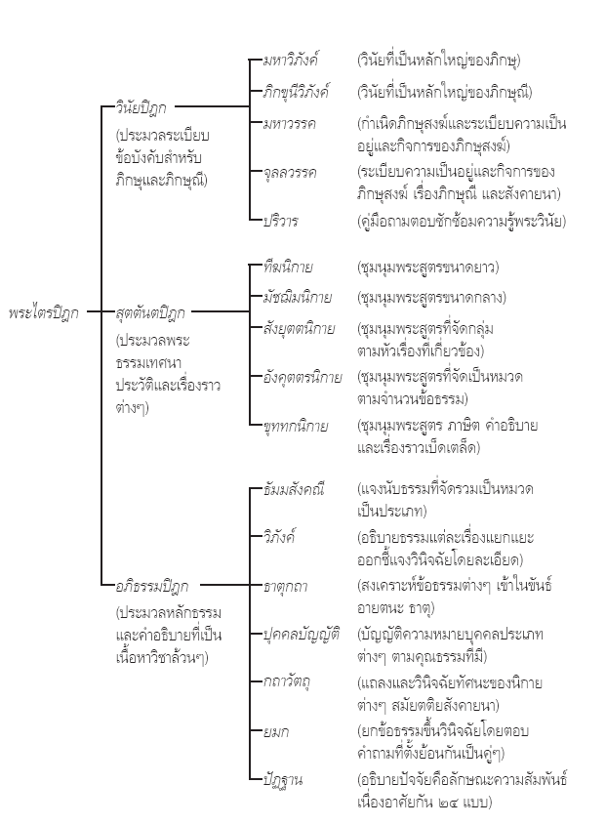

Slide 8
จำเป็นไหมที่เราจะต้องศึกษาธรรมจากกพระไตรปิฎก
พระพุทธดำรัสที่ว่า ผู้ใดเห็นธรรม ผู้นั้นชื่อว่าย่อมเห็นตถาคต หมายถึง การเห็นธรรมรู้แจ้งธรรมที่พระผู้มีพระภาคตรัสรู้ คือ โลกุตตรธรรม ๙ ขั้นปฏิเวธ เป็นผลของการเจริญธรรมขั้นปฏิบัติ การเจริญธรรมขั้นปฏิบัติต้องอาศัยปริยัติ
ปริยัติ คือ การศึกษาพระธรรมวินัย จึงเป็นสรณะ เป็นที่พึ่งเป็นทางนำไปสู่พระพุทธศาสนาขั้นปฏิบัติและขั้นปฏิเวธ เป็นลำดับไป
พระธรรมคำสอนของพระผู้มีพระภาค คือ พระธรรมวินัยแบ่งเป็น ๓ ปิฏก

Slide 9
ความสำคัญแห่งคัมภีร์ในพระพุทศาสนามีลำดับชั้นลดหลั่นลงมาดังนี้
๑. พระสูตร คือ พระพุทธวจนะที่เรียกว่า พระไตรปิฎกทั้งพระวินัยปิฎก พระสุตตันตปิฎก และพระอภิธรรมปิฎก
๒. สุตตานุโลม คือ พระคัมภีร์ที่พระอรรถกถาจารย์รจนาขึ้น อธิบายข้อความที่ยากในพระไตรปิฎก (คัมภีร์ชั้น อรรถกถา)
๓.อาจริยวาท วาทะของอาจารย์ต่างๆ ตั้งแต่ชั้นฎีกาอนุฎีกา และบุรพาจารย์ในรุ่นหลัง
๔.อัตโนมติ ความคิดเห็นของผู้พูด ผู้แสดงธรรมในพระพุทธศาสนา

Slide 10
อรรถกถา
อตฺถ (เนื้อความ , ความหมาย) + กถา (คำพูด) คำพูดขยายเนื้อความ หมายถึง คัมภีร์ที่อรรถกถาจารย์แต่งขยายความบาลีพุทธพจน์ (พระไตรปิฏก)
พระอรรถกถาจารย์ คือ ผู้ที่อธิบายขยายความคำสอนของพระผู้มีพระภาคในส่วนที่ยากให้เข้าใจง่ายขึ้น ในครั้งพุทธกาลเมื่อพระผู้มีพระภาคยังดำรงพระชนม์อยู่ ก็มีพระอรรถกถาจารย์หลายท่าน ที่ช่วยขยายความพระธรรมที่ทรงแสดงแก่ภิกษุทั้งหลาย แต่ภิกษุเหล่านั้นยังไม่เข้าใจแจ่มแจ้ง จึงได้ไปถามท่านพระเถระเหล่านั้น เช่น ท่านพระสารีบุตรเถระ ท่านพระอานนท์เถระ ท่านพระมหากัจจายนเถระเป็นต้น

Slide 11
ท่านพระอรรถกถาจารย์ ที่บำเพ็ญประโยชน์แก่พระพุทธศาสนามากท่านหนึ่งและเป็นผู้ที่มีชื่อเสียง เป็นที่เคารพสักการะนับถือของพุทธศาสนิกชนมาจนถึงยุคปัจจุบันก็คือ ท่านพระพุทธโฆษาจารย์ (พ.ศ. ๙๕๐-๑๐๐๐)

Slide 12
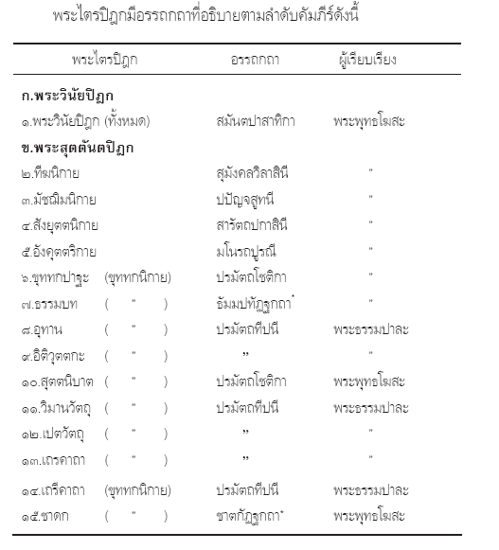

Slide 13
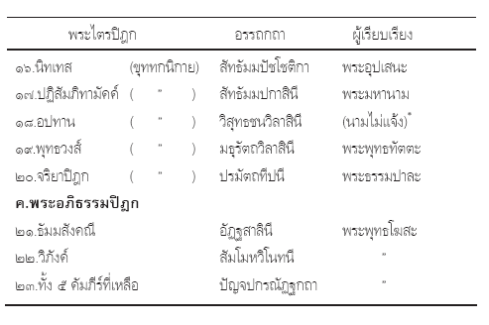

Slide 14
พุทธประวัติอยู่ส่วนใดของพระไตรปิฎก
พระสุตตันตปิฎก ขุททกนิกาย ชาดก เล่ม ๓ ภาค ๑-หน้าที่ 81
พระสุตตันตปิฎก ขุททกนิกาย อปทาน เล่ม ๘ ภาค ๑-หน้าที่ 102
พระสุตตันตปิฎก ขุททกนิกาย พุทธวงศ์ เล่ม ๙ ภาค ๒-หน้าที่ 690

Slide 15
นิยาม ๕
ข้อความในอัฏฐสาลินี อรรถกถาพระธัมมสังคิณีปกรณ์ จิตตุปปาทกัณฑ์ ว่าด้วย นิยาม มีข้อความว่า นิยามมี ๕ อย่าง คือ
พืชนิยาม หรือ พีชนิยาม ๑
อุตุนิยาม ๑
กัมมนิยาม ๑
ธัมมนิยาม ๑
จิตตนิยาม ๑

Slide 16
ในบรรดานิยามทั้ง ๕ นั้น
การที่พืชนั้น ๆ ให้ผล เหมือนกันกับพืชนั้น ๆ เช่น ดอกทานตะวันหันหน้าไปหาพระอาทิตย์ ชื่อว่า “พืชนิยาม” คือ เป็นธรรมดา หรือธรรมเนียมของพืชชนิดนั้น ๆ ไม่เปลี่ยนแปลง
สำหรับ “อุตุนิยาม” มีคำอธิบายว่า การที่ต้นไม้นั้นๆ ติดดอกผลและใบอ่อนพร้อมกันในสมัยนั้น ๆ ชื่อว่า อุตุนิยาม หน้าทุเรียน หน้ามะม่วง ไม่สลับกัน นั่นคือ อุตุนิยาม

Slide 17
สำหรับ “กัมมนิยาม” คือว่าการที่กรรมนั้น ๆ ให้วิบากเหมือนกันกับกรรมนั้น ๆ นั่นเทียว อย่างนี้ คือ ถ้ากุศลกรรมประกอบด้วยปัญญา ก็ให้ผลเป็นวิบากที่ประกอบด้วยปัญญา หรือว่ากุศลกรรมที่ไม่ประกอบด้วยปัญญา ก็ให้ผล คือ วิบากที่ไม่ประกอบด้วยปัญญา นี่ชื่อว่า “กัมมนิยาม”
นอกจากนั้นก็ได้แสดงเรื่อง “กัมมนิยาม” อีกอย่างหนึ่ง คือ วิบาก ย่อมเป็นไปตามกรรม ดังที่ได้กล่าวถึงแล้วที่ว่า มีไฟไหม้ใกล้ทวารกรุงสาวัตถี มีกระจุกหญ้าติดไฟขึ้นไปสวมคอกาที่บินไปทางอากาศ นั่นก็เป็น “กัมมนิยาม”

Slide 18
สำหรับ “ธัมมนิยาม” คือ ในกาลที่พระโพธิสัตว์เจ้าทั้งหลายทรงถือปฏิสนธิ ในกาลที่ทรงออกจากครรภ์พระมารดา ในกาลที่ทรงตรัสรู้พระอภิสัมโพธิญาณ ในกาลที่พระตถาคตเจ้าทรงประกาศพระธรรมจักร ในกาลที่ทรงปลงพระชนมายุสังขาร ในกาลที่ปรินิพพาน หมื่นโลกธาตุหวั่นไหว ชื่อว่า “ธัมมนิยาม”

Slide 19
สำหรับ “จิตตนิยาม” มีข้อความว่า
เมื่ออารมณ์กระทบกับปสาทรูป ใคร ๆ ที่จะเป็นผู้กระทำหรือผู้สั่งให้กระทำว่า “เจ้านะ จงชื่อว่าอาวัชชนะ ...ตลอดไปเรื่อยๆ จนกระทั่งถึง... เจ้านะจงชื่อว่าชวนะ” ดังนี้ ย่อมไม่มี คือ สภาพธรรมไม่อยู่ในอำนาจบังคับบัญชาของใคร เป็นแต่เพียงสภาพธรรมที่อาศัยเหตุปัจจัยเกิดขึ้นเป็นไปโดยธรรมดาของตน ๆ นั่นเอง ตั้งแต่กาลที่อารมณ์กระทบกับปสาท จิตก็เกิดดับสืบต่อกัน ชื่อว่า “จิตตนิยาม”

Slide 20
ปรมัตถธรรมสังเขป
A Survey of Paramattha Dhammas
Sujin Boriharnwanaket

Slide 21
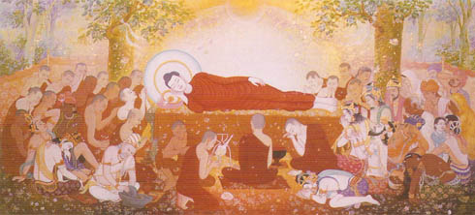
ในอดีตสมัย ณ สาลวันอันเป็นที่แวะพักแห่งพวกเจ้ามัลละเมืองกุสินารา
พระผู้มีพระภาคอรหันตสัมมาสัมพุทธเจ้าทรงดับขันธปรินิพพานระหว่างไม้สาละคู่
หมดโอกาสที่สัตวโลกจะได้สดับพระธรรมเทศนาจากพระโอษฐ์อีกต่อไป
พระผู้มีพระภาคประทานพระธรรมวินัยที่ทรงแสดงแล้ว ไว้เป็นศาสดาแทนพระองค์เมื่อทรงดับขันธปรินิพพานไปแล้ว

Slide 22
พระพุทธศาสนา คือ พระธรรมคำสอนของพระอรหันตสัมมาสัมพุทธเจ้า มี ๓ ขั้น
๑. ขั้นปริยัติ ศึกษาพระธรรมวินัย
๒. ขั้นปฏิบัติ เจริญธรรมเพื่อบรรลุธรรมที่ดับกิเลสดับทุกข์
๓. ขั้นปฏิเวธ รู้แจ้งธรรมที่ดับกิเลส ดับทุกข์

Slide 23
พระพุทธเจ้านั้นมี ๒ ประเภท คือ
พระสัมมาสัมพุทธเจ้า พระผู้ตรัสรู้ด้วยพระปัญญาอันยิ่งซึ่งสัจจะด้วยพระองค์
เองในธรรมทั้งหลายที่ไม่เคยได้ฟังมาก่อนทรงบรรลุความเป็นพระสัพพัญญาในธรรมนั้น และทรงบรรลุความเป็นผู้มีความชำนาญในธรรมที่เป็นกำลังทั้งหลาย
๒. พระปัจเจกพุทธเจ้า ผู้ตรัสรู้ซึ่งสัจจะทั้งหลายด้วยพระองค์เองทีไม่เคยได้ฟังมาก่อน แต่มิได้บรรลุความเป็นพระสัพพัญญูในธรรมนั้น และไม่ถึงความเป็นผู้ชำนาญในธรรมที่เป็นกำลังทั้งหลาย

Slide 24
ความจริงมี ๒ อย่าง คือ
จริงโดยสมมติ (สมมติสัจจะ , บัญญัติ) Conventional truth
จริงโดยปรมัตถ์ (ปรมัตถสัจจะ , ปรมัตถธรรม)
Ultimate truth

Slide 25
2 Types of Truth
Conventional Truth
Ultimate Truth

Slide 26
ปรมัตถธรรม คือ สภาพธรรมตามความเป็นจริง เป็นอภิธรรม
(อภิธรรม คือ ธรรมที่ยิ่งใหญ่) เป็นสภาพธรรมที่เป็นไปตามเหตุปัจจัย
แม้พระสัมมาสัมพุทธเจ้าจะไม่ประสูติและตรัสรู้ สภาพธรรมทั้งหลายก็ย่อมเป็นไปตามเหตุปัจจัยอยู่แล้ว
พระสัมมาสัมพุทธเจ้าเป็นพระบรมศาสดา เพราะพระองค์ทรงตรัสรู้ธรรมทั้งปวงด้วยพระองค์เองว่า ธรรมทั้งปวงไม่ใช่ตัวตน ไม่ใช่สัตว์ ไม่ใช่บุคคล และธรรมทั้งปวงไม่อยู่ในอำนาจบังคับบัญชาของผู้ใดทั้งสิ้น

Slide 27
ชื่อทั้งหมดเป็นบัญญัติ
ปรมัตถธรรมเป็นสิ่งที่มีจริง มีลักษณะเฉพาะแต่ละอย่างจริงๆ
โดยไม่ต้องเรียกชื่อ

Slide 28
ปรมัตถ์ธรรมมี ๔ ประเภท
Ultimate truth
สิ่งที่มีจริง
Citta
89
Cetasika
52
Nibbana
Rupa 28
นิพพาน
จิต
เจตสิก
รูป

Slide 29
จิต เป็นสภาพธรรมที่เป็นใหญ่ในการรู้สิ่งที่ปรากฏ เช่น เห็น ได้ยิน เป็นต้น จิตทั้งหมดมี ๘๙ ประเภท หรือ ๑๒๑ ประเภท โดยการจำแนกพิเศษ
เจตสิก เป็นสภาพธรรมอีกประเภทหนึ่งที่เกิดร่วมกับจิตรู้สิ่งเดียวกับจิต ดับพร้อมจิต และเกิดที่เดียวกับจิต
เจตสิกทั้งหมดมี ๕๒ ประเภท เจตสิกแต่ละประเภทจะมีลักษณะและกิจต่างกันตามประเภทของเจตสิกนั้น ๆ
รูป เป็นสภาพธรรมที่ไม่ใช่สภาพรู้ เช่น สี เสียง กลิ่น รส เป็นต้น รูปทั้งหมดมี ๒๘ รูป
นิพพาน เป็นธรรมที่ดับกิเลส ดับทุกข์ นิพพาน ไม่มีปัจจัยปรุงแต่งให้เกิดขึ้น นิพพานจึงไม่เกิดดับ

Slide 30
ปรมัตถ์ธรรม ๔
สภาพธรรมที่เป็นปรมัตถ์ มี 4 ประเภทคือ จิต เจตสิก รูป และนิพพาน
หากจำแนกเป็น 2 กลุ่มใหญ่ จะจำแนแกได้เป็น
นามธรรม (จิต เจตสิก นิพพาน)
รูปธรรม (รูป)

Slide 31
ปรมัตถ์ธรรมคือ สภาพธรรมที่มีจริง
เป็นอภิธรรม เป็นธรรมที่เป็นอนัตตา ไม่อยู่ในอำนาจบังคับบัญชาของผู้ใดทั้งสิ้น
เป็นสภาพธรรมที่เป็นไปตามเหตุปัจจัย
แม้พระสัมมาสัมพุทธเจ้าจะไม่ประสูติและตรัสรู้ สภาพธรรมทั้งหลายก็ย่อมเป็นไปตามเหตุปัจจัยอยู่แล้ว

Slide 32
นามธรรม คือ สภาพรู้
Nama = mental phenomena
Experiences something
รูปธรรม คือ สภาพที่ไม่สามารถรู้
Rupa = physical phenomena
Does not experiences anything

Slide 33
รูปธรรม
นามธรรม
การเห็น
จักขุปสาทรูป
แสง สี

Slide 34
รูปธรรม
นามธรรม
การได้ยิน
โสตปสาทรูป
เสียง

Slide 35
รูปธรรม
นามธรรม
ชิวหาปสาทรูป
การลิ้มรส
รส

Slide 36
รูปธรรม
นามธรรม
การได้กลิ่น
ฆานปสาทรูป
กลิ่น

Slide 37
รูปธรรม
นามธรรม
การกระทบสัมผัส
กายปสาท
เย็น ร้อน
อ่อน แข็ง
ตึง ไหว

Slide 38
รูปธรรม
นามธรรม
การคิดนึก
หทยรูป

Slide 39
Ultimate truth
สิ่งที่มีจริง
Citta
89
Cetasika
52
Nibbana
Rupa 28
นิพพาน
จิต
เจตสิก
รูป
รูปธรรม
นามธรรม

Slide 40
จิตปรมัตถ์
Citta Paramattha
ขณะที่เห็นมีสิ่งต่าง ๆ ทางตานั้น ตาไม่เห็นอะไร
ตาเป็นเพียงปัจจัยที่ทำให้เกิดการเห็นซึ่งเป็นจิต
เมื่อเสียงกระทบหู
หูไม่ใช่จิต เพราะเสียงและหูไม่รู้อะไร
แต่สภาพธรรมที่ได้ยินเสียงหรือรู้เสียงนั้นเป็นจิต

Slide 41
จิตปรมัตถ์
จึงเป็นสภาพธรรมที่รู้สี รู้เสียง รู้สิ่งต่าง ๆ

Slide 42
ในขณะที่จิตกำลังเห็นสิ่งใดอยู่นั้น
ขณะนั้นมิได้มีแต่เฉพาะจิตที่เห็นเท่านั้น
หรือมิได้มีแต่เฉพาะสิ่งที่จิตเห็นเท่านั้น
แต่ต้องมีทั้งจิตเห็นและสิ่งที่จิตเห็น
เมื่อจิตเกิดขึ้นรู้สิ่งใด สิ่งที่จิตรู้นั้น ภาษาบาลีเรียกว่า อารมฺมณ
(อารมณ์)

Slide 43
ขณะใดที่จิตเกิดขึ้นได้ยินเสียง เสียงก็เป็นอารมณ์ของจิตขณะนั้น
ขณะใดที่จิตเกิดขึ้นรู้กลิ่น กลิ่นก็เป็นอารมณ์ของจิตขณะนั้น
ขณะใดที่จิตเกิดขึ้นลิ้มรส รสก็เป็นอารมณ์ของจิตขณะนั้น
ขณะใดที่จิตเกิดขึ้นรู้เย็น รู้ร้อน รู้อ่อน รู้แข็ง รู้ตึง รู้ไหว
เย็น ร้อน อ่อนแข็ง ตึง ไหว ก็เป็นอารมณ์ของจิตขณะนั้น
ขณะใดที่จิตเกิดขึ้นนึกคิดนึกถึงเรื่องราวต่าง ๆ
เรื่องราวต่าง ๆ ก็เป็นอารมณ์ของจิตที่กำลังนึกคิดขณะนั้น

Slide 44
จิตซึ่งเป็นปรมัตถธรรมที่เกิดขึ้นรู้อารมณ์นั้น
เกิดขึ้นได้เพราะมีเหตุปัจจัยที่ทำให้เกิดขึ้น
เมื่อไม่มีปัจจัยจิตก็เกิดไม่ได้
เช่น เมื่อเสียงไม่เกิดขึ้นกระทบหู จิตได้ยินก็เกิดขึ้นไม่ได้

Slide 45
จิตแต่ละประเภทจะเกิดขึ้นได้
ก็เพราะมีปัจจัยที่ทำให้เกิดจิตประเภทนั้น ๆ
ฉะนั้น จิตที่เกิดขึ้นจึงต่างกันเป็น ๘๙ ประเภท
หรือ ๑๒๑ ประเภท โดยการจำแนกพิเศษ

Slide 46
เจตสิกปรมัตถ์
Cetasika Paramattha
ในขณะที่จิตเกิดขึ้นรู้อารมณ์นั้น
จะต้องมีนามปรมัตถ์อีกประเภทหนึ่งเกิดร่วมกับจิต
และรู้อารมณ์เดียวกับจิต
นามปรมัตถ์นั้นคือเจตสิก

Slide 47
เจตสิกได้แก่ ความโกรธ ความรัก ความสุข ความทุกข์ ความตระหนี่ ความริษยา ความ
เมตตา ความกรุณา เป็นต้น
สภาพธรรมเหล่านี้เป็นเจตสิกปรมัตถ์
ไม่ใช่จิตปรมัตถ์

Slide 48
ความโกรธ ความรัก ความสุข ความทุกข์ เป็นต้นนั้น เป็นสภาพธรรมที่มีจริง ไม่ใช่ตัวตน ไม่ใช่บุคคล
เป็นสภาพธรรมที่ต้องเกิดกับจิต
ถ้าไม่มีจิต เจตสิกคือ ความโกรธ ความรัก ความทุกข์
เป็นต้นนั้น ก็เกิดไม่ได้
เจตสิกปรมัตถ์มี ๕๒ ประเภท

Slide 49
จิตปรมัตถ์และเจตสิกปรมัตถ์
เป็นนามธรรมที่รู้อารมณ์และเกิดร่วมกัน
เจตสิกเกิดพร้อมกับจิต
ดับพร้อมกับจิต
รู้อารมณ์เดียวกับจิต
และเกิดที่เดียวกับจิต

Slide 50
รูปปรมัตถ์
Rupa Paramattha
รูปรมัตถ์เป็นสภาวะธรรมที่ไม่รู้อารมณ์
มีปัจจัยปรุงแต่งจึงเกิดขึ้นและดับไปเช่นเดียวกันกับจิตและเจตสิก

Slide 51
รูปปรมัตถ์มี ๒๘ รูป หรือ ๒๘ ประเภท
และมีความหมายไม่มีเหมือนที่เข้าใจกันว่า
โต๊ะเป็นรูปหนึ่ง เก้าอี้เป็นรูปหนึ่ง หนังสือเป็นรูปหนึ่ง

Slide 52
รูปๆ หนึ่งอาศัยรูปอื่นเกิดขึ้น
ฉะนั้น จะมีรูปเกิดขึ้นเพียงรูปเดียวไม่ได้
ต้องมีรูปที่เกิดพร้อมกัน
และอาศัยกันเกิดขึ้นหลายรูปรวมกันเป็น ๑ กลุ่มเล็ก ๆ ซึ่งแยกออกจากกันไม่ได้เลย
ภาษาบาลีเรียกว่า ๑ กลาป

Slide 53
รูปแต่ละรูปเล็กละเอียดมาก ซึ่งเมื่อแตกย่อยรูปที่เกิดดับรวมกันอยู่ออกจนละเอียดยิบ จนแยกต่อไปไม่ได้อีกแล้วนั้น ในกลุ่มของรูป (กลาปหนึ่ง)
ที่เล็กที่สุดที่แยกอีกไม่ได้เลยนั้นก็มีรูปรวมกันอย่างน้อยที่สุด ๘ รูป
เรียกว่า อวินิพโภครูป ๘

Slide 54
อวินิพโภครูป ๘
มหาภูตรูป (รูปที่เป็นใหญ่เป็นประธาน) ๔ ได้แก่
ปฐวีธาตุ (ธาตุดิน) เป็นรูปที่อ่อนหรือแข็ง ๑ รูป
อาโปธาตุ (ธาตุน้ำ) เป็นรูปที่เอิบอาบหรือเกาะกุม ๑ รูป
เตโชธาตุ (ธาตุไฟ) เป็นรูปที่ร้อนหรือเย็น ๑ รูป
วาโยธาตุ (ธาตุลม) เป็นรูปที่ไหวหรือตึง ๑ รูป
มหาภูตรูป ๔ นี้ต้องอาศัยกันเกิดขึ้น จึงแยกกันไม่ได้เลย และมหาภูตรูป ๔ นี้
เป็นปัจจัย โดยเป็นที่อาศัยเกิดของรูปอีก ๔ รูปที่เกิดร่วมกับมหาภูตรูปในกลาปเดียวกัน คือ
อุปาทายรูป ๔ ได้แก่
วัณโณ (แสงสี) เป็นรูปที่ปรากฏทางตา ๑ รูป
คันโธ (กลิ่น) เป็นรูปที่ปรากฏทางจมูก ๑ รูป
รโส (รส) เป็นรูปที่ปรากฏทางลิ้น ๑ รูป
โอชา (อาหาร) เป็นรูปที่เป็นปัจจัยให้เกิดรูป ๑ รูป
รูป ๘ รูปนี้แยกกันไม่ได้เลย เป็นกลุ่มของรูปที่เล็กที่สุดที่เกิดพร้อมกันและดับพร้อมกันอย่างรวดเร็ว

Slide 55
กลุ่มของรูปแต่ละกลุ่ม หรือแต่ละกลาป นั้น เมื่อเกิดขึ้นแล้วยังไม่ดับไปทันที มีอายุเท่ากับจิตเกิดดับ ๑๗ ขณะ
เมื่อรูปเกิดขึ้นขณะแรกนั้นเป็น อุปจยรูป ๑
ขณะที่รูปเจริญขึ้นเป็น สันตติรูป ๑
ขณะที่รูปเสื่อมลงเป็น ชรตารูป ๑
ขณะที่รูปดับเป็น อนิจจตารูป ๑
รวมเป็น ลักขณรูป ๔

Slide 56
ปริจเฉทรูป คือ อากาสรูป ซึ่งคั่นอยู่ระหว่างกลาปทุก ๆ กลาป ทำให้รูปแต่ละกลาปไม่ติดกัน ไม่ว่ารูป
จะปรากฏเล็กใหญ่ขนาดใดก็ตาม

Slide 57
รวมอวินิพโภครูป ๘ + ลักขณรูป ๔ + ปริจเฉทรูป ๑ เป็น ๑๓ รูป
ไม่ว่ารูปจะเกิดที่ใด ภพภูมิใดก็ตาม
จะเป็นรูปที่มีใจครองหรือไม่มีใจครองก็ตาม
จะปราศจากรูป ๑๓ รูปนี้ไม่ได้เลย

Slide 58
ส่วนรูปที่มีใจครอง ซึ่งเป็นรูปของสัตว์ บุคคลต่าง ๆ ในภพภูมิที่มีขันธ์ ๕ นั้น
มีปสาทรูป ๕ ซึ่งเกิดจากกรรมเป็นสมุฏฐาน (ปัจจัย) ดังนี้ คือ
จักขุปสาทรูป เป็นรูปที่กระทบกับสิ่งที่ปรากฏทางตาได้ ๑ รูป
โสตปสาทรูป เป็นรูปที่กระทบกับเสียงได้ ๑ รูป
ฆานปสาทรูป เป็นรูปที่กระทบกับกลิ่นได้ ๑ รูป
ชิวหาปสาทรูป เป็นรูปที่กระทบกับรสได้ ๑ รูป
กายปสาทรูป เป็นรูปที่กระทบกับเย็นร้อน (ธาตุไฟ)
อ่อน แข็ง (ธาตุดิน) ตึงไหว (ธาตุลม) ๑ รูป
รวมอวินิพโภครูป ๘ + ลักขณรูป ๔ +ปริจเฉทรูป ๑ + ปสาทรูป ๕ เป็น ๑๘ รูป

Slide 59
รูปที่มีใจครองคือมีจิตเกิดกับรูปนั้น จิตทุกขณะจะต้องเกิดที่รูปตามประเภทของจิตนั้น ๆ เช่น จักขุวิญญาณทำกิจเป็นเกิดที่จักขุปสาทรูป
โสตวิญญาณทำกิจได้ยินเกิดที่โสตปสาทรูป
ฆานวิญญาณทำกิจลิ้รสเกิดที่ชิวหาปสาทรูป
กายวิญญาณทำกิจรู้โผฏฐัพพะ (ธาตุดิน ไฟ ลม) เกิดที่กายปสาทรูป
จิตอื่น ๆ นอกจากนี้เกิดที่รูป ๆ หนึ่ง เรียกว่า หทยรูป เพราะเป็นรูปซึ่งเป็นที่เกิดของจิต

Slide 60
รูปที่เกิดจากกรรมเป็นสมุฏฐานทุก ๆ กลาป จะต้องมี ชีวิตินทริยรูป เกิดร่วมด้วยทุกกลาป ชีวิตินทริยรูปรักษารูปที่เกิดร่วมกันในกลาปหนึ่ง ๆ ให้เป็นรูปที่ดำรงชีวิต ฉะนั้น รูปของสัตว์บุคคลที่ดำรงชีวิตจึงต่างกับรูป
ทั้งหลายที่ไม่มีใจครอง
รวมอวินิพโภครูป ๘ + ลักขณรูป ๔ +ปริจเฉทรูป ๑ + ปสาทรูป ๕ + หทยรูป ๑ +
ชีวิตินทริยรูป ๑ เป็น๒๐ รูป

Slide 61
การที่สัตว์บุคคลทั้งหลายโดยทั่วไปต่างกันเป็นหญิงและชายนั้นเพราะภาวรูป ๒ คือ
อิตถีภาวรูป เป็นรูปที่ซึมซาบอยู่ทั่วกาย ทำให้ปรากฏเป็นทรวดทรง สัณฐาน อาการ กิริยา ท่าทางของเพศหญิง
ปุริสภาวรูป เป็นรูปที่ซึมซาบอยู่ทั่วกาย ทำให้ปรากฏเป็นทรวดทรง สัณฐาน อาการ กิริยา ท่าทางของเพศชาย
ในแต่ละบุคคลจะมีภาวรูปหนึ่งภาวรูปใด คือ อิตถีภาวรูป หรือปุริสภาวรูปเท่านั้น และบางบุคคลก็ไม่มีภาวรูปเลย เช่น พรหมบุคคลในพรหมโลก และผู้ที่เป็นกระเทย
รวมอวินิพโภครูป ๘ + ลักขณรูป ๔ +ปริจเฉทรูป ๑ + ปสาทรูป ๕ + หทยรูป ๑ ชีวิตินทริยรูป ๑ + ภาวรูป ๒ เป็น ๒๒ รูป

Slide 62
การที่รูปของสัตว์บุคคลทั้งหลายเคลื่อนไหวไปได้เพราะมีจิตนั้น ก็จะต้องมีรูปที่เกิดจากจิตเป็นสมุฏฐานด้วย เพราะถ้ามีเพียงรูปที่เกิดจากกรรมเท่านั้น จะเคลื่อนไหวไปมาทำกิจธุระใด ๆ ไม่ได้เลย
การที่รูปร่างกายจะเคลื่อนไหวทำกิจการงานต่าง ๆ ได้นั้น
จะต้องมี วิการรูป ๓ รูป คือ
ลหุตารูป เป็นภาวะที่เบา ไม่หนักของรูป ดังเช่น อาการของคนไม่มีโรค
มุทุตารูป เป็นภาวะที่อ่อน ไม่กระด้างของรูป ดังเช่น หนังที่ขยำไว้ดีแล้ว
กัมมัญญตารูป เป็นภาวะที่ควรแก่การงานของรูป ดังเช่น ทองคำที่หลอมไว้ดีแล้ว
วิการรูป ๓ รูปนี้เป็นอสภาวรูป เป็นรูปที่ไม่มีสภาวะต่างหาก เฉพาะของตน เป็นอาการวิการของมหาภูตรูปคือเบา อ่อนและควรแก่การงาน
วิการรูป ๓ เป็นรูปที่เกิดภายในสัตว์บุคคลเท่านั้นรูปที่ไม่มีใจครองไม่มีวิการรูป ๓ เลย และวิการรูป ๓ นี้ไม่แยกกันเลย ในกลาปใดมีลหุตารูป กลาปนั้นก็มีมุทุตารูปและกัมมัญญตารูปด้วย

Slide 63
รูปที่มีใจครองนั้น เมื่อจิตต้องการให้รูปแสดงความหมายทางกายตามที่จิตรู้ในอาการนั้นขณะใด
ขณะนั้นจิตเป็นสมุฏฐานให้ กายวิญญัติรูป คือ อาการพิเศษที่มีความหมายของรูปเกิดขึ้นตามที่จิตรู้ในอาการนั้น
ทางตา หรือทางหน้าหรือท่าทาง เช่น ถลึงตา ยิ้มเยาะ เหยียดหยาม หรือห้ามปราม เป็นต้น

Slide 64
ขณะใดที่จิตเป็นปัจจัยให้เกิดเสียงทางวาจา ซึ่งเป็นการพูด การเปล่งเสียงให้รู้ความหมาย ขณะนั้นจิตเป็นสมุฏฐาน คือ
เป็นปัจจัยให้ วจีวิญญัติรูป เกิดขึ้นกระทบฐานที่เกิดของเสียงต่าง ๆ เช่น ริมฝีปาก เป็นต้น ถ้าวจีวิญญัติรูปไม่เกิด การพูด หรือการเปล่งเสียงต่าง ๆ ก็มีไม่ได้
กายวิญญัติรูปและวจีวิญญัติรูปเป็นอสภาวรูปที่เกิดและดับพร้อมจิต

Slide 65
เสียงหรือ สัททรูป เป็นความกังวานของปฐวีธาตุ
เกิดจากการกระทบกันของปฐวีธาตุ
เสียงไม่ใช่วจีญญัติรูป
เสียงเป็นรูปที่กระทบกับโสตปสาทรูป เป็นปัจจัยให้เกิดโสตวิญญาณจิต
เสียงบางเสียงก็เกิดจากจิต
และบางเสียงก็ไม่ได้เกิดจากจิต เช่น เสียงฟ้าร้อง เสียงลมพายุ เสียง
เครื่องยนต์ เสียงกลอง เสียงวิทยุ เสียงโทรทัศน์
รวมอวินิพโภครูป ๘ + ลักขณรูป ๔ +ปริจเฉทรูป ๑ + ปสาทรูป ๕ + หทยรูป ๑ ชีวิตินทริยรูป ๑ + ภาวรูป ๒ + วิการรูป ๓ + วิญญัติรูป ๒ + สัททรูป ๑ เป็น ๒๘ รูป

Slide 66
นิพพานปรมัตถ์
Nibbana Paramattha
ปรมัตถธรรมอีกประเภทหนึ่ง คือ นิพพานปรมัตถ์ พระผู้มีพระภาคตรัสเรียกว่า นิพพาน เพราะออกจากตัณหา
นิพพานปรมัตถ์เป็นสภาพธรรมที่ดับทุกข์ จิต เจตสิก รูป เป็นทุกข์เพราะไม่เที่ยง เกิดขึ้นแล้วดับไป การที่จะดับทุกข์ได้นั้นจะต้องดับตัณหา เพราะตัณหาเป็นสมุทัย เป็นเหตุให้เกิดทุกข์ เป็นสมุทัยให้เกิดขันธ์ ซึ่งได้แก่จิต เจตสิก รูป การที่จะดับตัณหาได้นั้นก็ด้วยการอบรมเจริญปัญญาจนรู้แจ้งชัดในลักษณะเกิดดับของจิต เจตสิก รูป แล้วละคลายความยินดียึดมั่นเห็นผิดในจิต เจตสิก รูป ได้ด้วยการรู้แจ้งนิพพานจึงเป็นธรรมที่มีจริง เป็นปรมัตถธรรม เป็นสภาพธรรมที่รู้แจ้งได้

Slide 67
นิพพานปรมัตถ์ โดยปริยายแห่งเหตุมี ๒ อย่าง คือ
สอุปาทิเสสนิพพานธาตุ ๑
อนุปาทิเสสนิพพานธาตุ ๑
สอุปาทิเสสนิพพาน คือความสิ้นไปของกิเลสทั้งหมด แต่ยังมีขันธ์เกิดดับสืบต่ออยู่
อนุปาทิเสสนิพพาน คือการดับขันธ์ทั้งหมด เป็นการปรินิพพานของพระอรหันต์

Slide 68
เมื่อพระผู้มีพระภาคทรงตรัสรู้ใต้ร่มพระศรีมหาโพธิ์พระองค์ทรงบรรลุ
สอุปาทิเสสนิพพานธาตุ กิเลสและธรรม (ซึ่งได้แก่จิตและเจตสิกอื่น ๆ ) ที่เกิดร่วมกับกิเลสนั้นดับหมดสิ้นและไม่เกิดอีกเลย แต่ยังมีขันธ์ คือ จิต เจตสิก (ที่ปราศจากกิเลส) และรูปเกิดดับสืบต่ออยู่
และเมื่อพระผู้มีพระภาคทรงดับขันธปรินิพพานระหว่างไม้สาละคู่เป็น
อนุปาทิเสสนิพพาน ดับขันธ์หมดสิ้นโดยรอบ ดับสนิทซึ่งภพทั้งหลายโดยประการทั้งปวง ดับจิต เจตสิก รูป ทั้งหมด ไม่มีการเกิดอีกเลย

